Slide 1
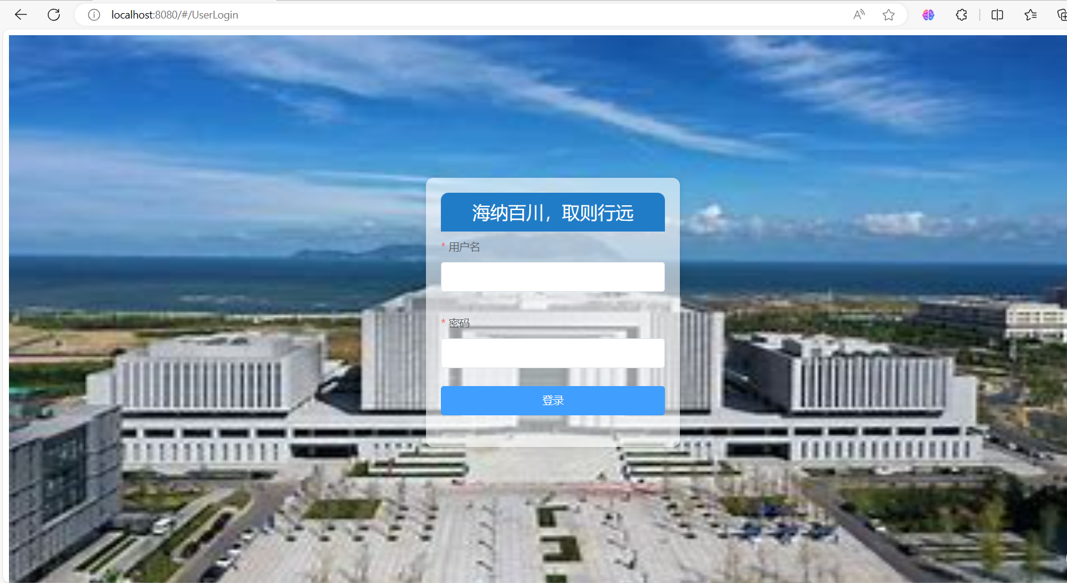
项目演示PPT
教务管理系统

Slide 2
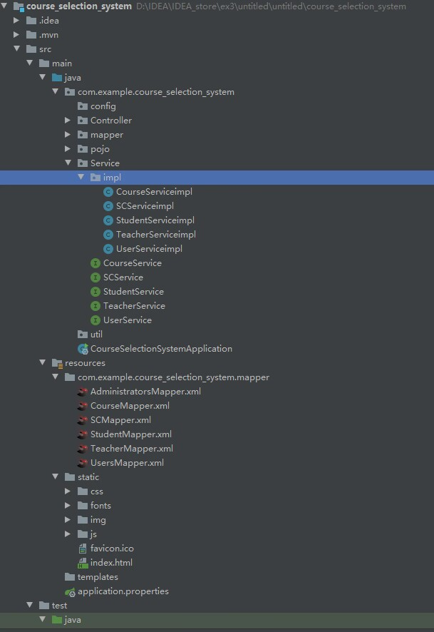
项目结构
项目技术栈：
前端：Vue框架，
后端：SpringBoot+Mybatis框架 数据库连接池：Hikari（追光者）自动化构建工具：Apache Maven 3.8.4 开发工具包：Jdk 1.8.0_221
为什么选择springboot?:
相较于传统spring框架，springboot大量使用了“约定大于配置”的思想，简化了大量xml配置以及复杂bean依赖关系带来的开发困难，极大地简化和加速了开发工作

Slide 3
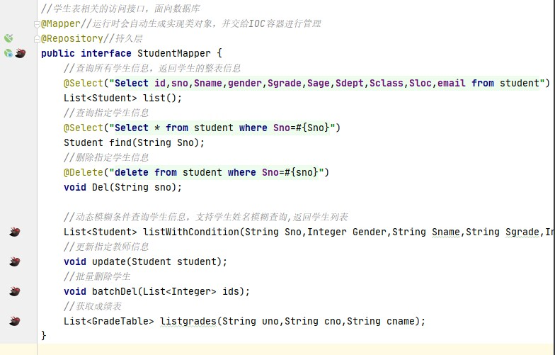
后端部分：Mapper类实现
Mapper类实现示例，简单的sql语句以注解形式实现，功能较为复杂的sql语句则由xml文件形式实现，对注解和xml配置的交错使用兼顾了开发速度和后期维护难度

Slide 4
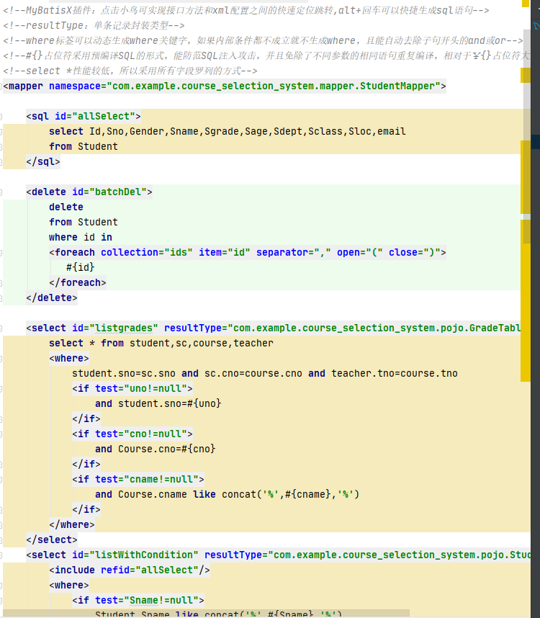
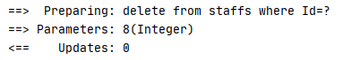
后端部分：xml配置文件
xml配置文件示例，开发中采用了MyBatisX插件实现了便捷开发，通过使用预编译的#{}占位符，预防了SQL注入攻击，既提升了系统的安全性，又免除了不同参数同样语句的重复编译，提升了系统性能

Slide 5
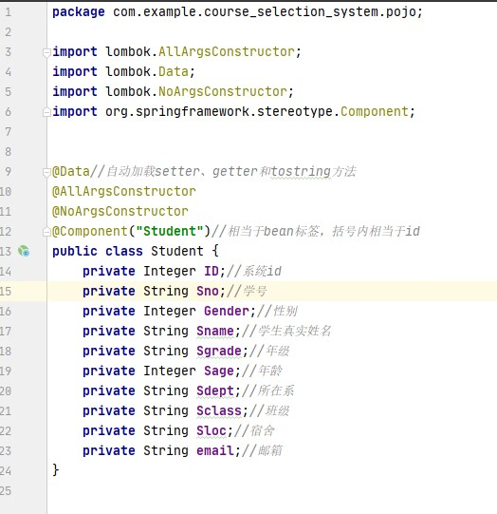
后端部分：实体类的实现
实体类的实现示例，通过采用lombok工具库，大幅简化了开发，免去了重复定义setter,getter和构造函数的繁琐工作

Slide 6
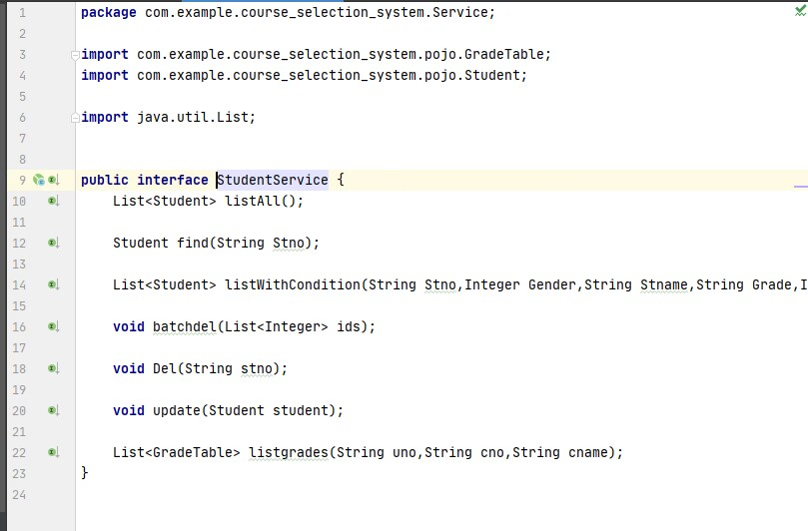
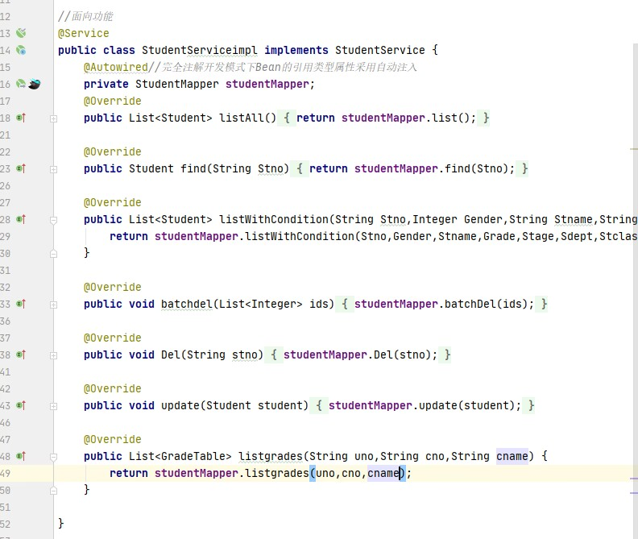
后端部分：service层的实现
service层的实现示例

Slide 7
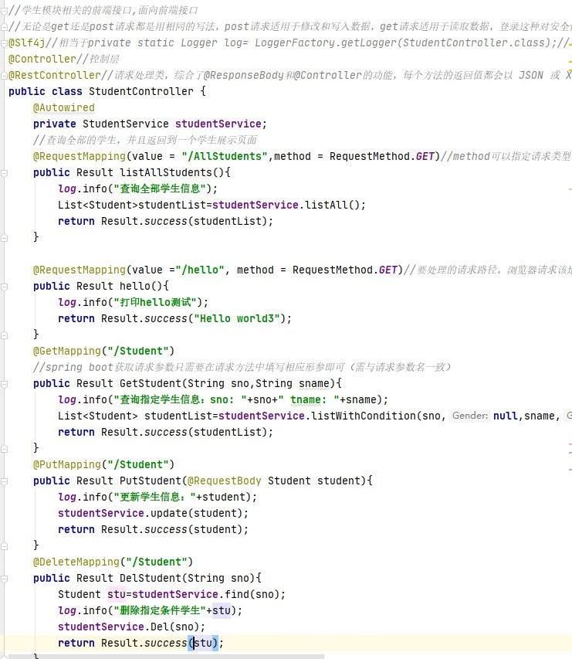
后端部分：controller层

Slide 8
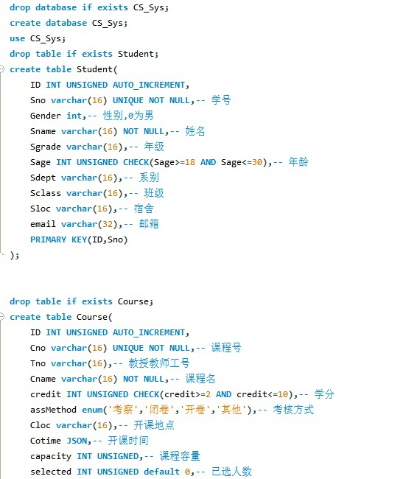
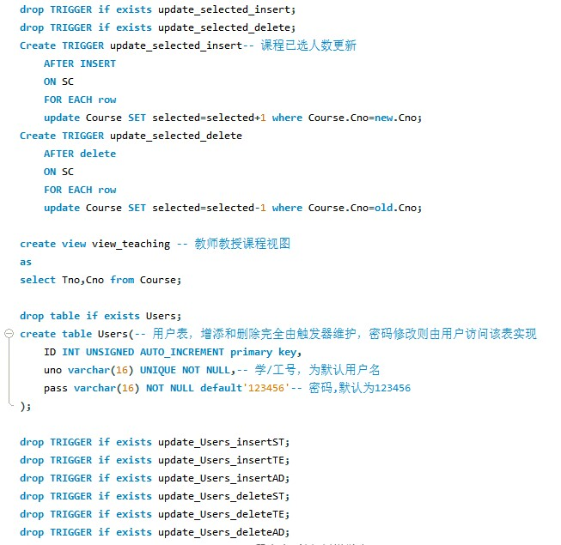
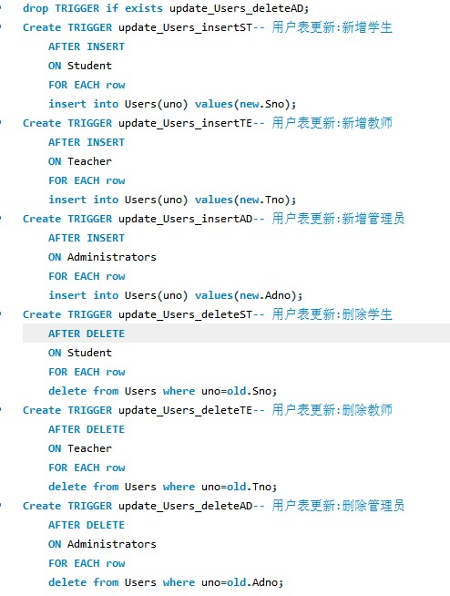
后端部分：数据库的设计与实现

Slide 9
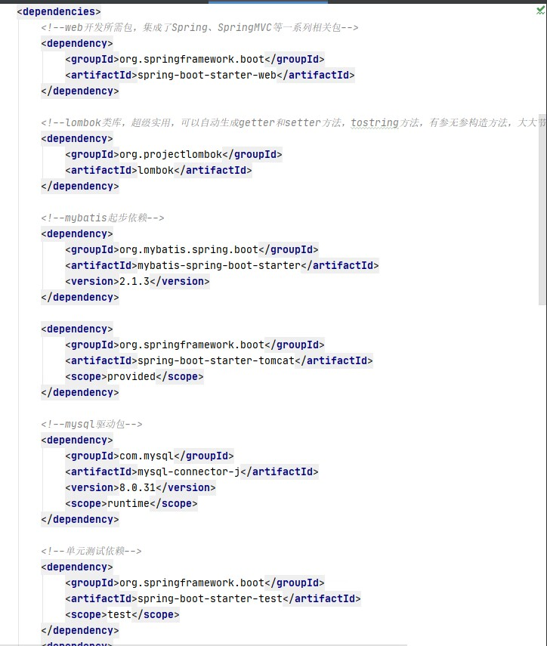
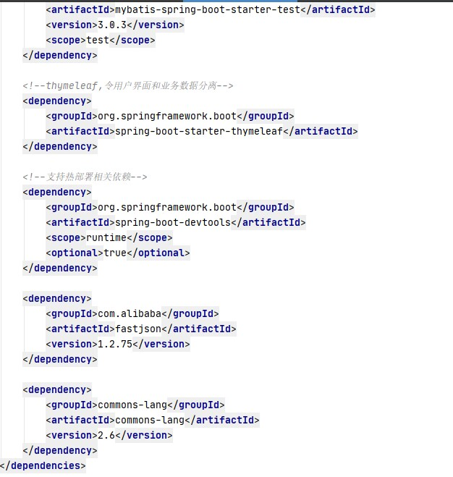
后端部分：项目pom依赖

Slide 10
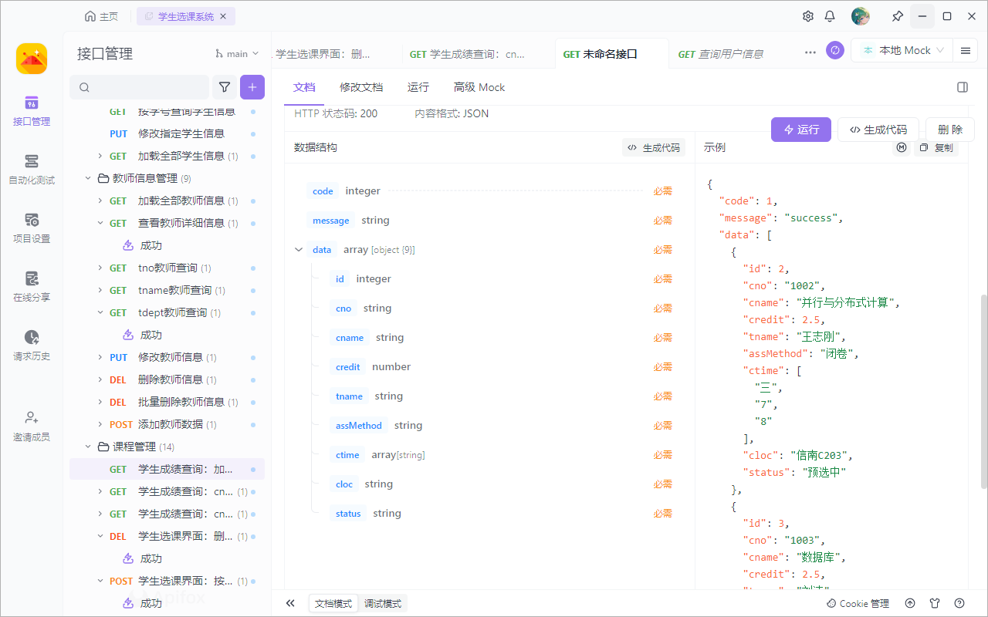
项目接口文档

Slide 11
前端部分
在本次项目中，我们采用了Vue.js作为前端的主要框架。Vue.js是一个流行的JavaScript框架，用于构建用户界面。通过使用Vue.js，我们能够快速构建结构清晰、易于维护的前端应用。
为了提高开发效率和代码质量，我们使用了Vue脚手架工具。Vue脚手架是一个官方提供的命令行工具，用于快速创建Vue项目的骨架，包括项目结构、代码模板和构建配置等。在项目开发中，我们主要使用了以下技术：
Vue.js核心库：作为前端框架的核心，Vue.js提供了响应式的数据绑定、组件化开发等强大功能，使我们能高效地构建用户界面。
Vue Router：作为Vue.js的官方路由管理器，Vue Router使我们能够轻松地实现单页面应用的路由管理。通过定义不同的路由和组件，我们能够实现页面的动态加载和跳转。
Element UI：丰富的UI组件，大大简化了界面开发的工作量。我们根据项目的需求，选择了合适的组件，如按钮、表格、对话框等，并在Vue组件中进行了集成。

Slide 12
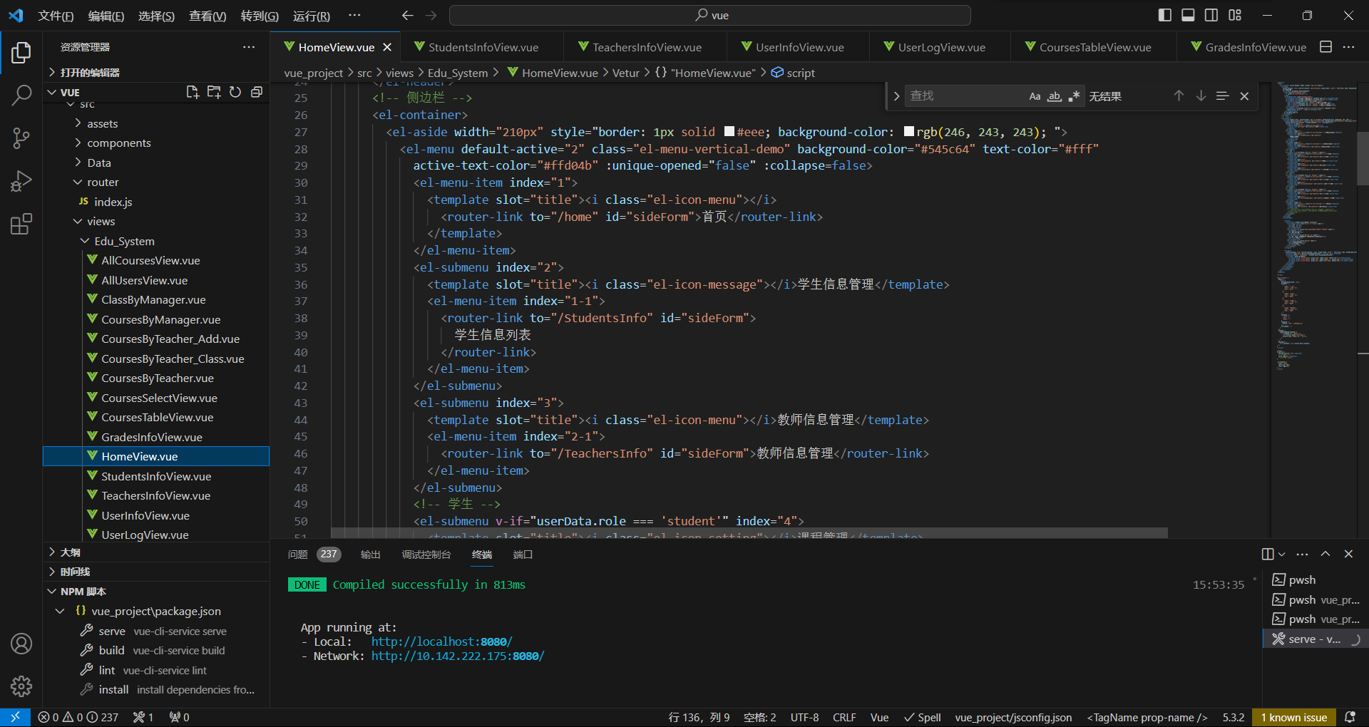
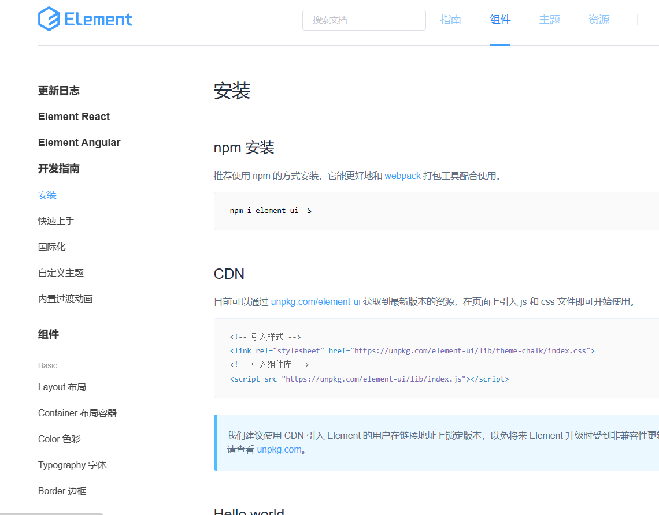
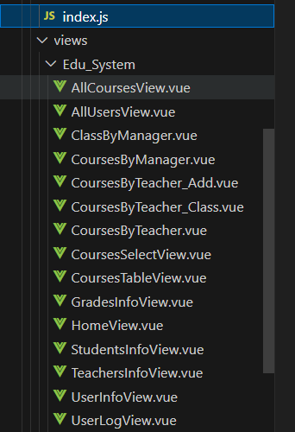
前端部分：利用Vue框架和Element组件库开发
利用了Vue框架和Element组件库的优势，使用Vue的路由管理，实现登录状态的维护，使用Element UI的组件，动态渲染学生数据。

Slide 13
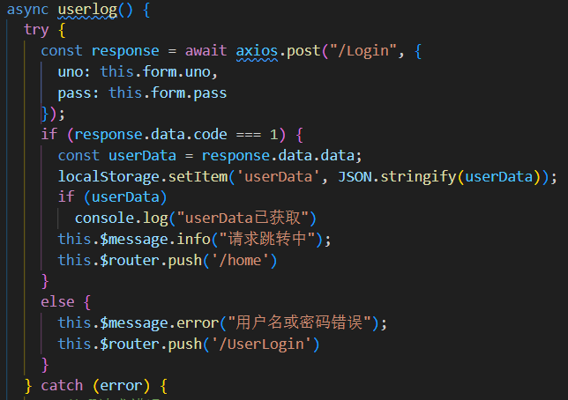
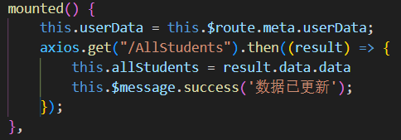
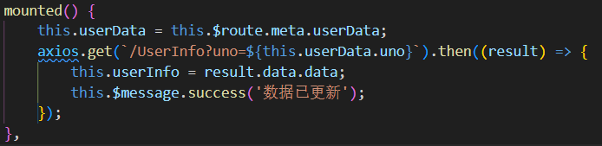
前端部分：使用axios实现异步数据传输
我们使用了axios实现异步数据传输。axios是一个基于Promise的HTTP客户端，可以轻松地发送HTTP请求并处理响应。通过axios，实现前端与后端进行数据交互，提高应用的响应速度和用户体验。使用axios简化了异步操作，使得数据处理更加高效和灵活。

Slide 14
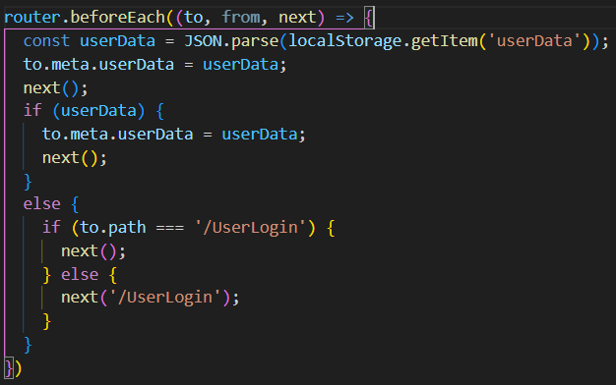
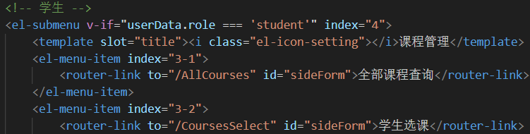
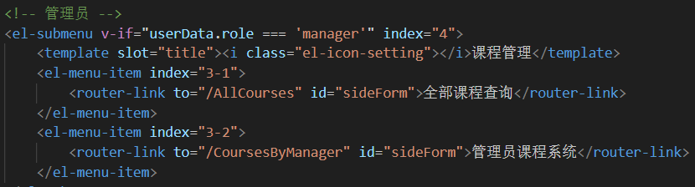
前端部分：将用户信息存储在路由的元信息中，方便后续页面校验身份
将用户信息存储在路由的元信息中，方便后续页面校验身份。教务管理系统的用户有三种类别，不同用户所需要的功能也会有所不同，比如：管理员会拥有修改和添加学生信息的权力，但学生不行。故在用户登录验证账号密码后还会返回一个用户信息的基本数据，存储在路由的元信息中，之后在每个页面的mounted（）中调用this.userData = this.$route.meta.userData;获取信息，方便不同用户功能的实现。

Slide 15
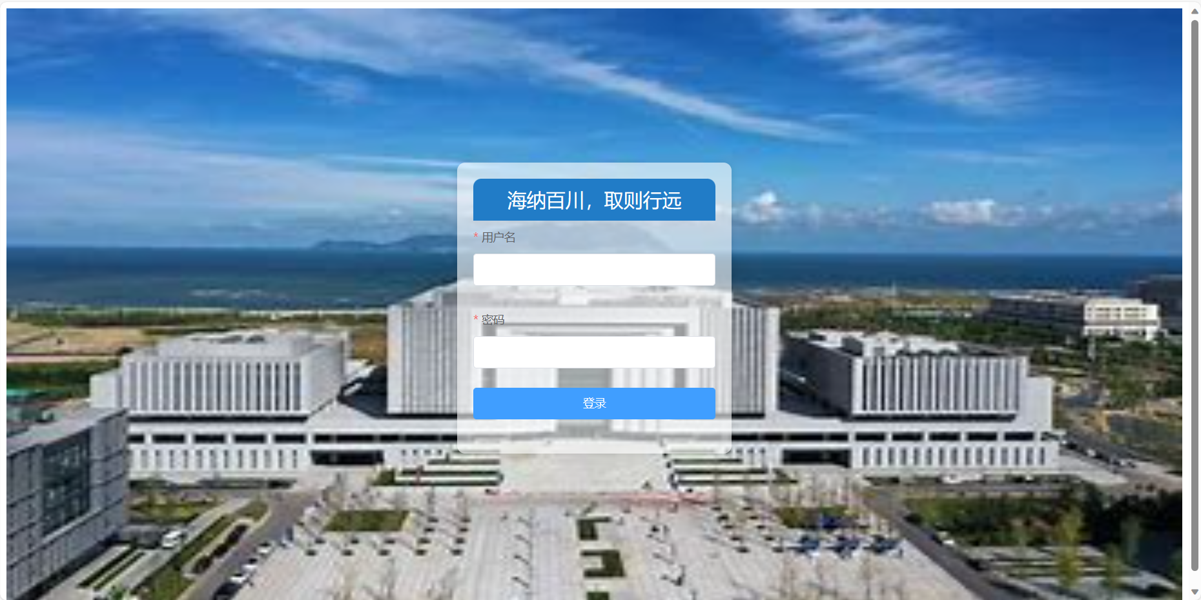
基础功能汇报：Login登录界面
使用axios的post方法发送包含用户名和密码的POST请求到服务器。这样，当用户登录时，后端服务器可以迅速地验证用户信息并返回相应的数据。
一旦用户登录成功，我们将用户信息存储在路由的元信息中。这一设计使得我们在后续不同用户访问页面时能够快速加载其个性化的数据。通过使用to.meta.userData = userData;我们确保了每个用户都能获得与其身份匹配的页面内容。

Slide 16
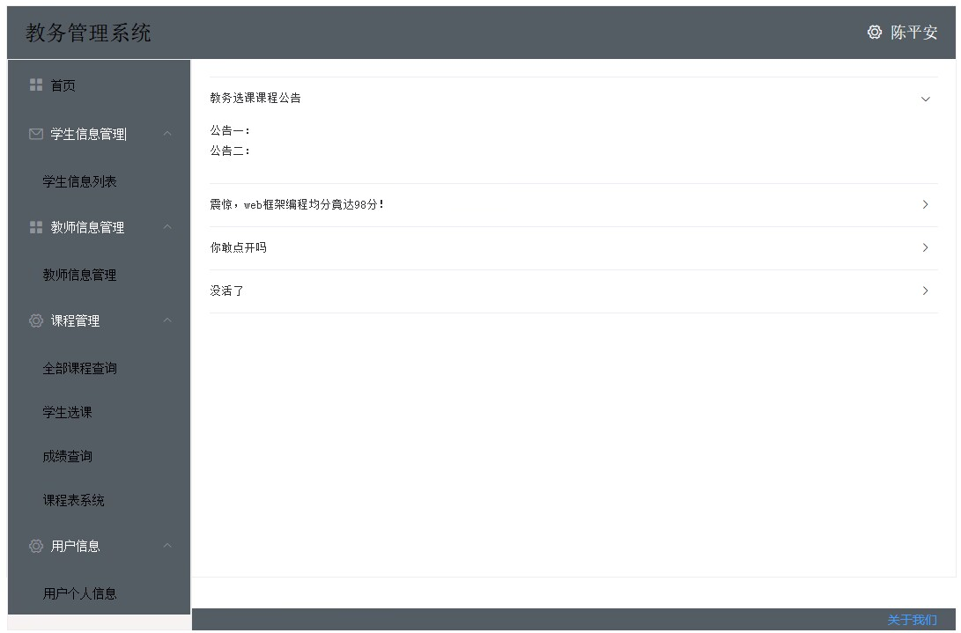
基础功能汇报：首页界面

Slide 17
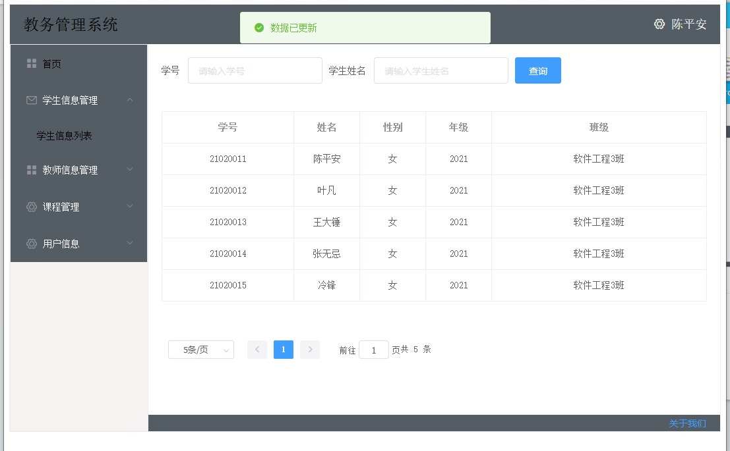
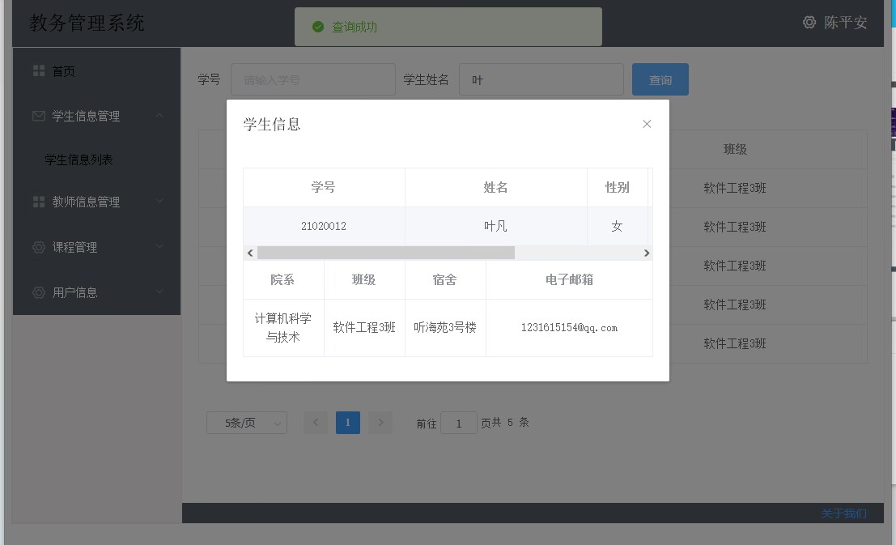
基础功能汇报：学生信息管理——学生只可查看

Slide 18
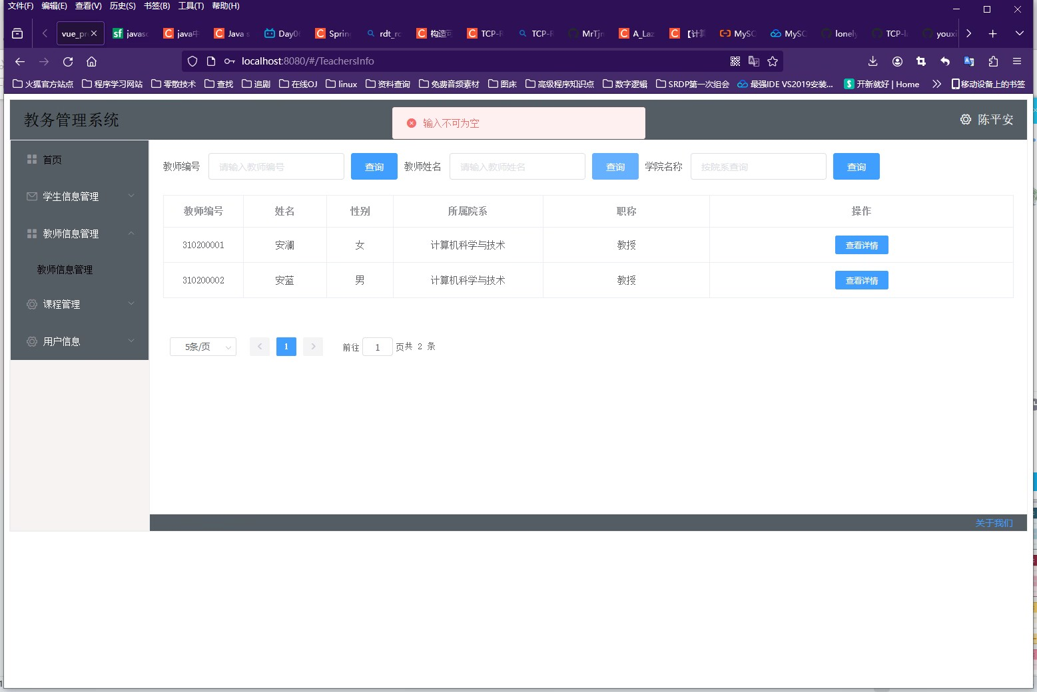
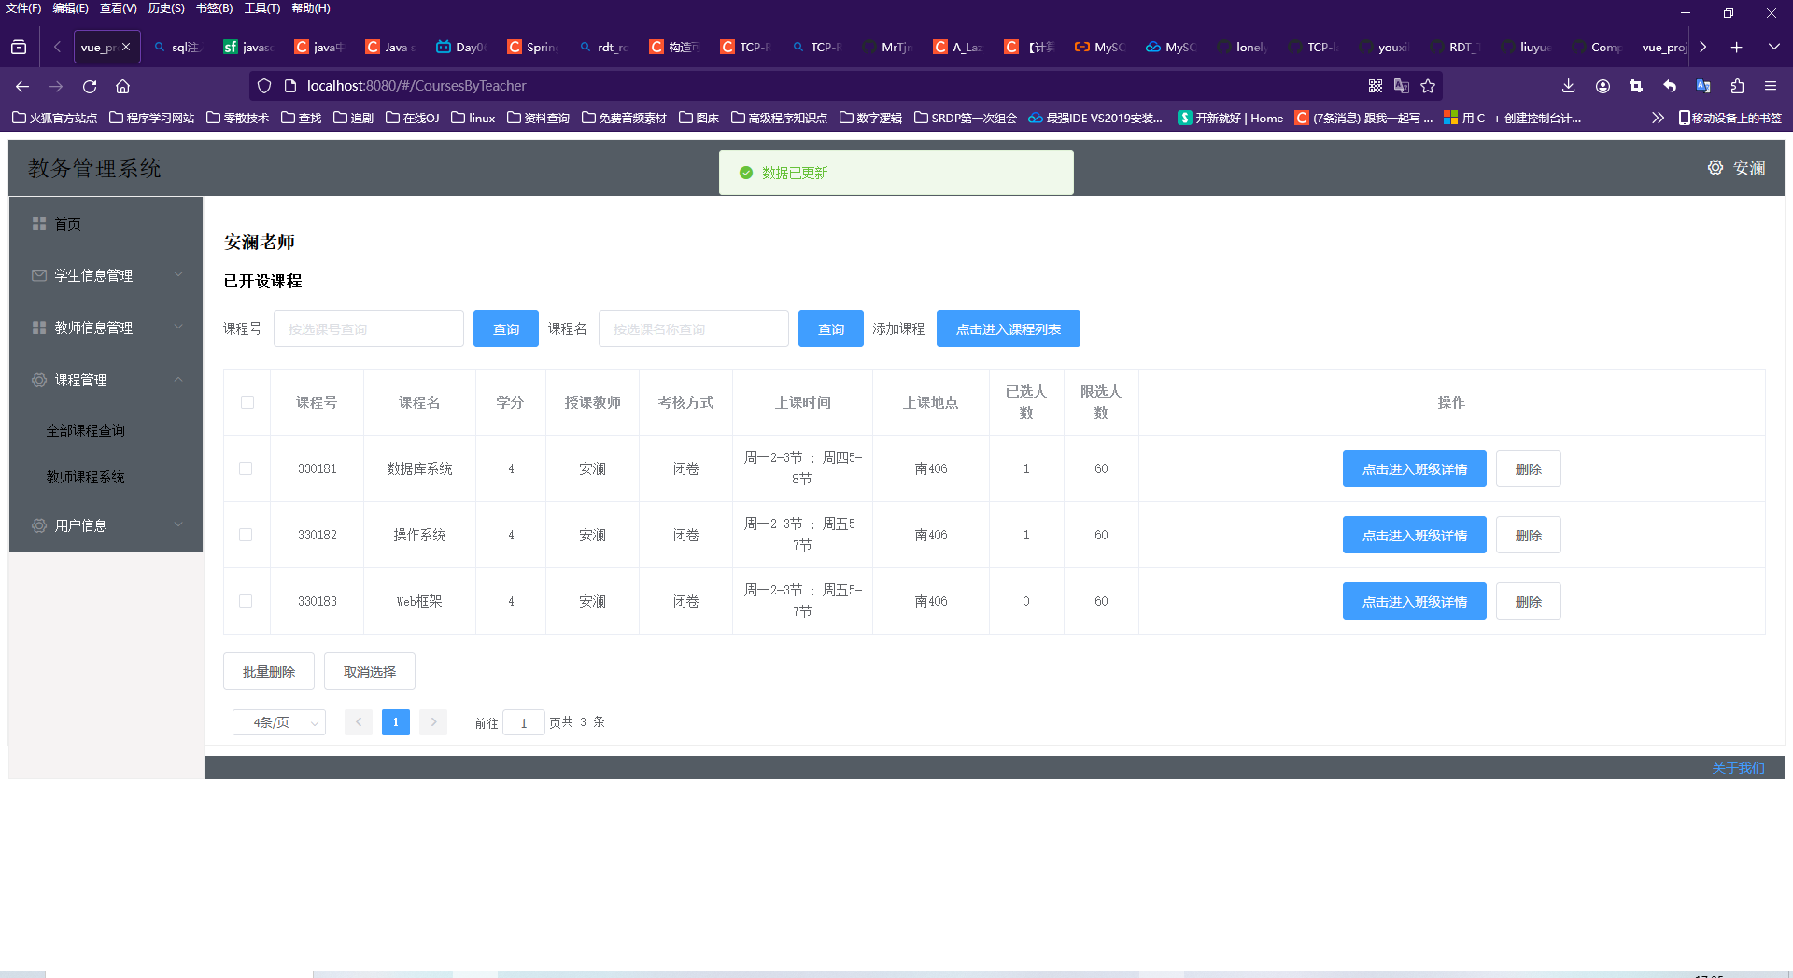
基础功能汇报：教师信息管理

Slide 19
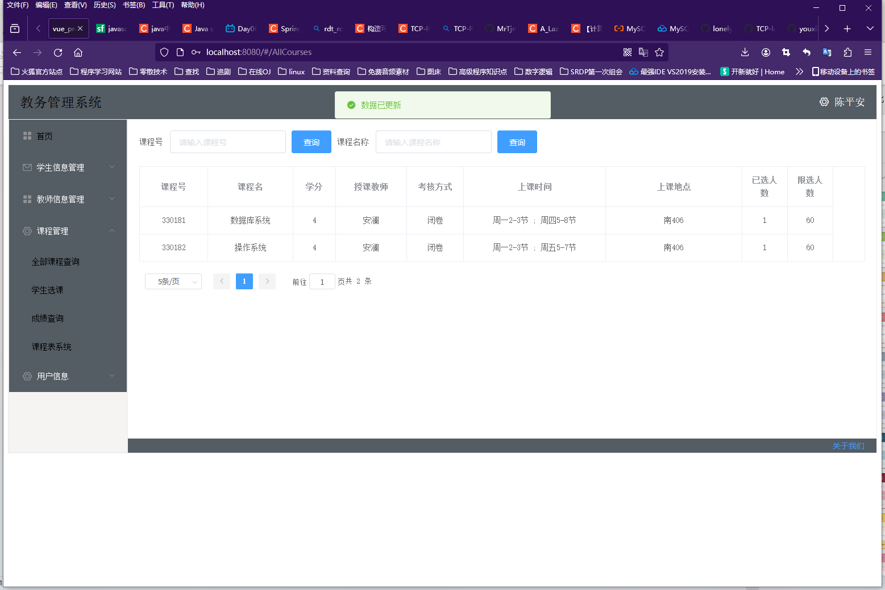
基础功能汇报：全部课程查询

Slide 20
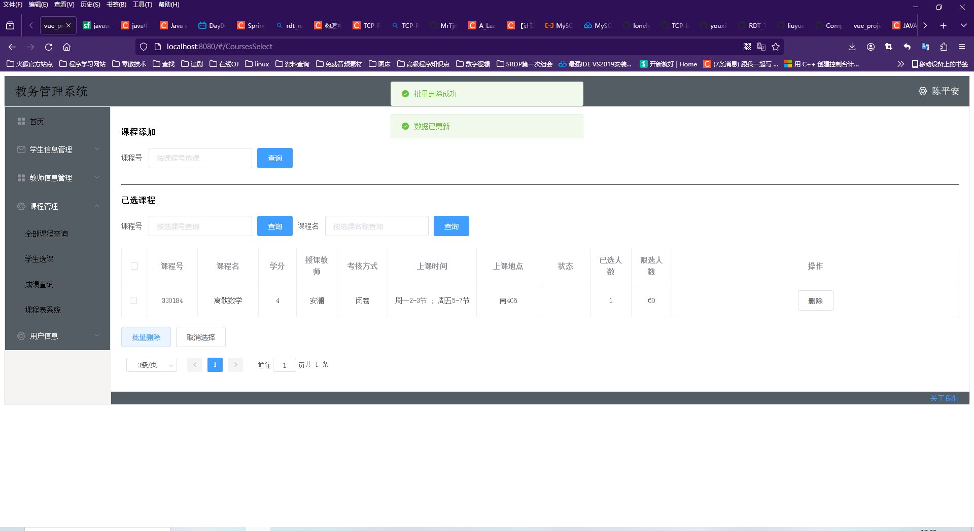
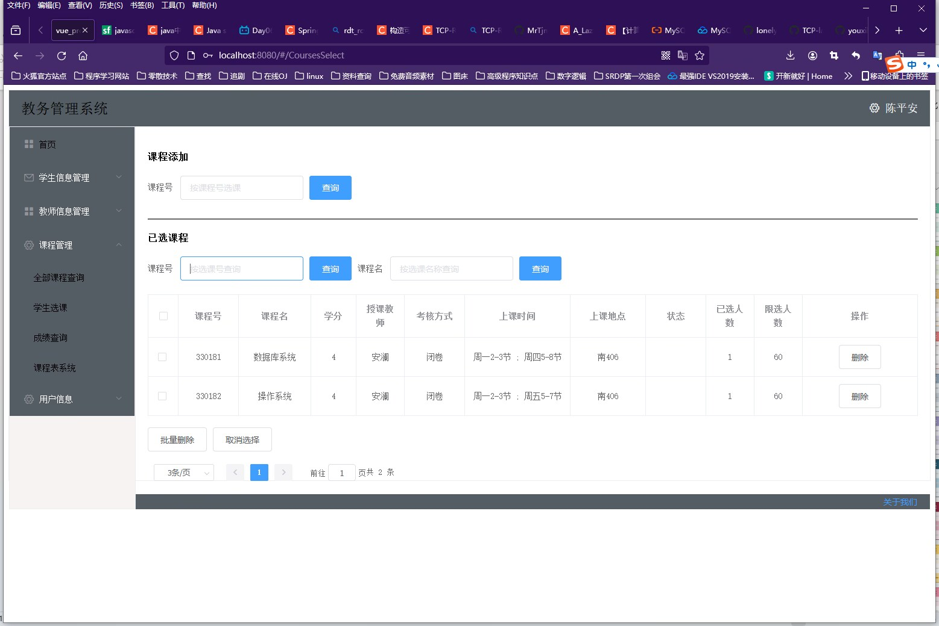
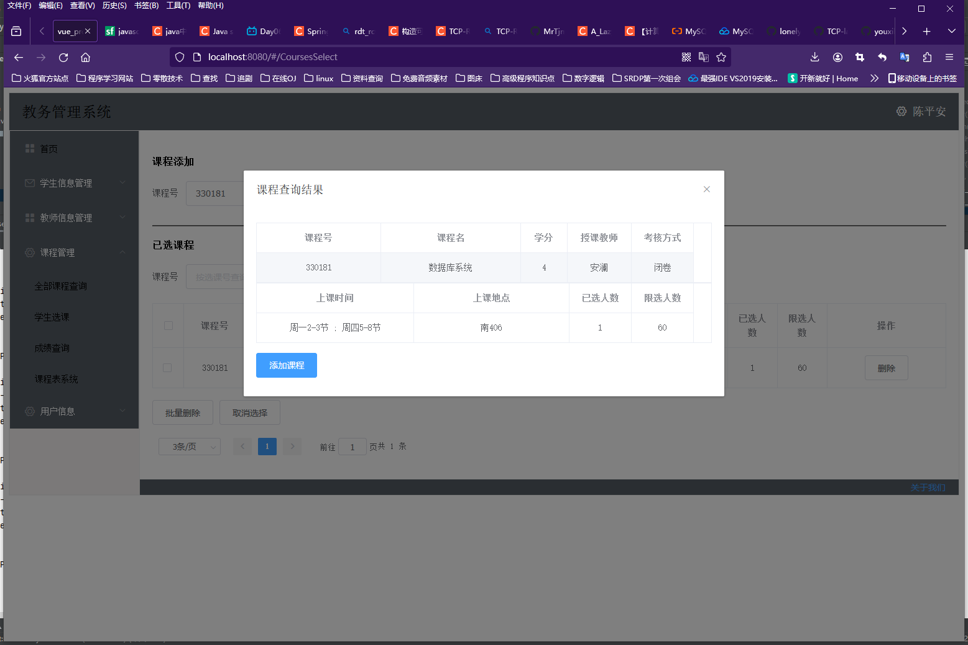
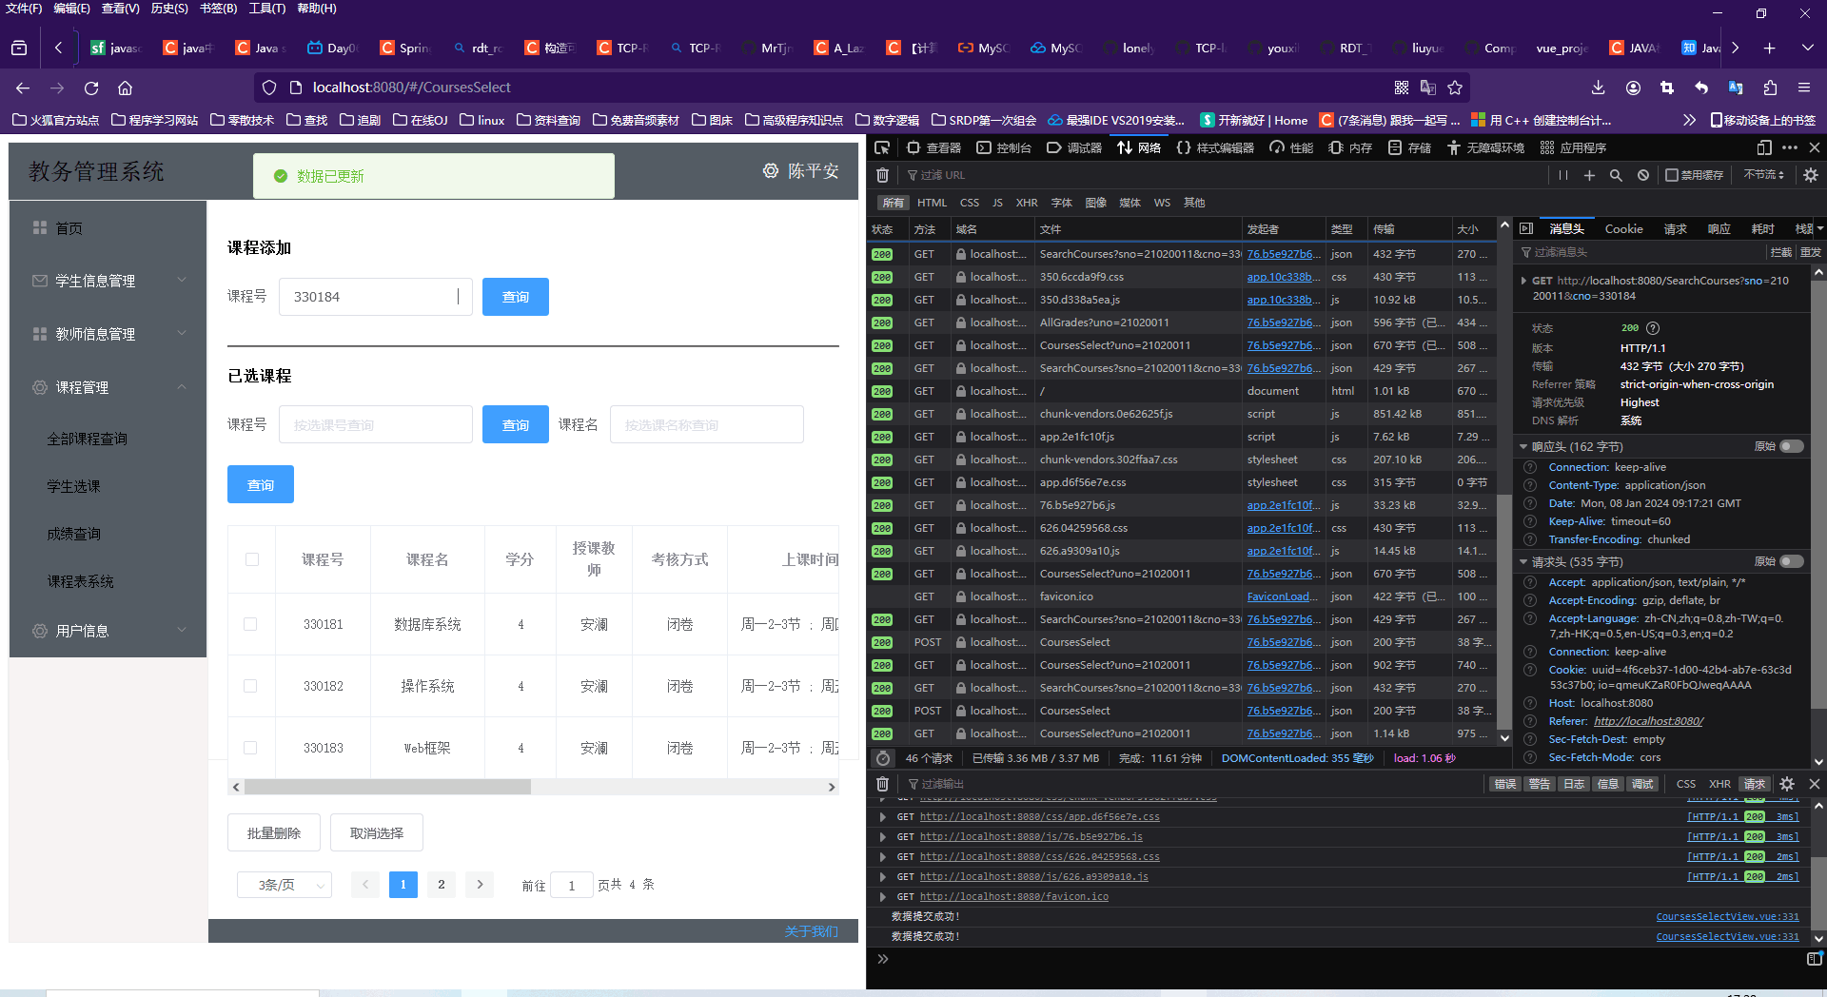
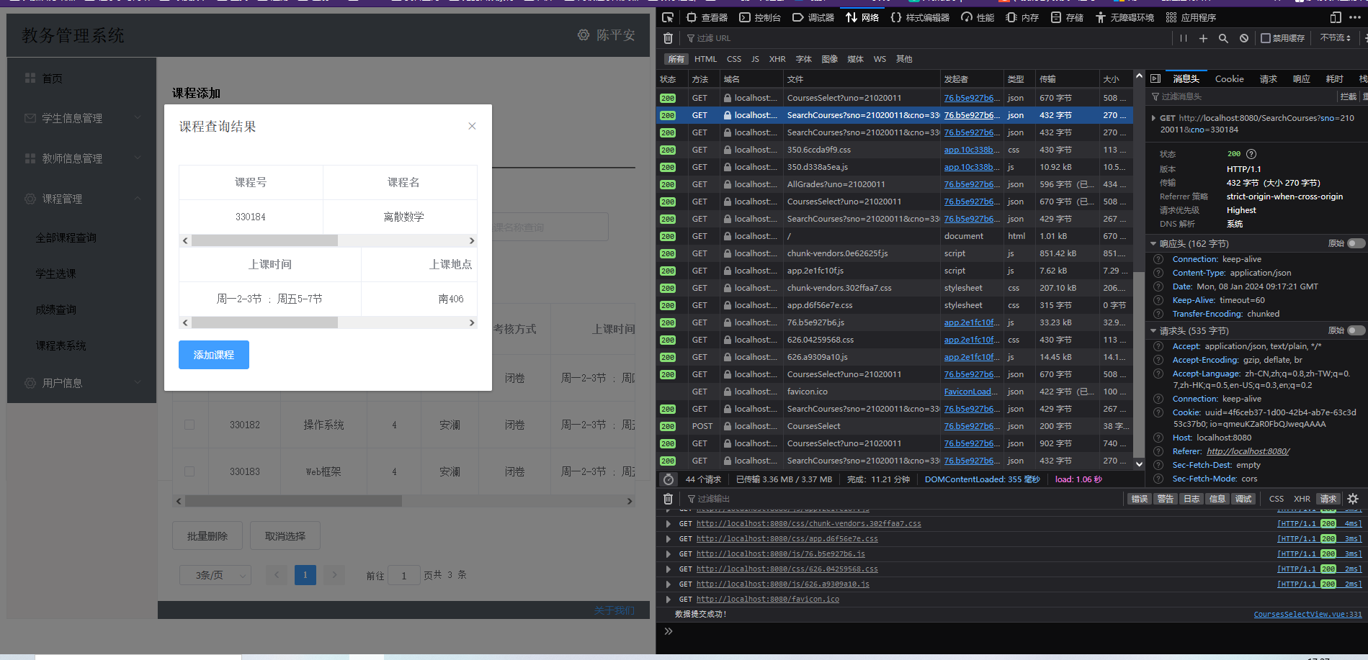
基础功能汇报：学生选课

Slide 21
基础功能汇报：成绩查询

Slide 22
基础功能汇报：成绩查询

Slide 23
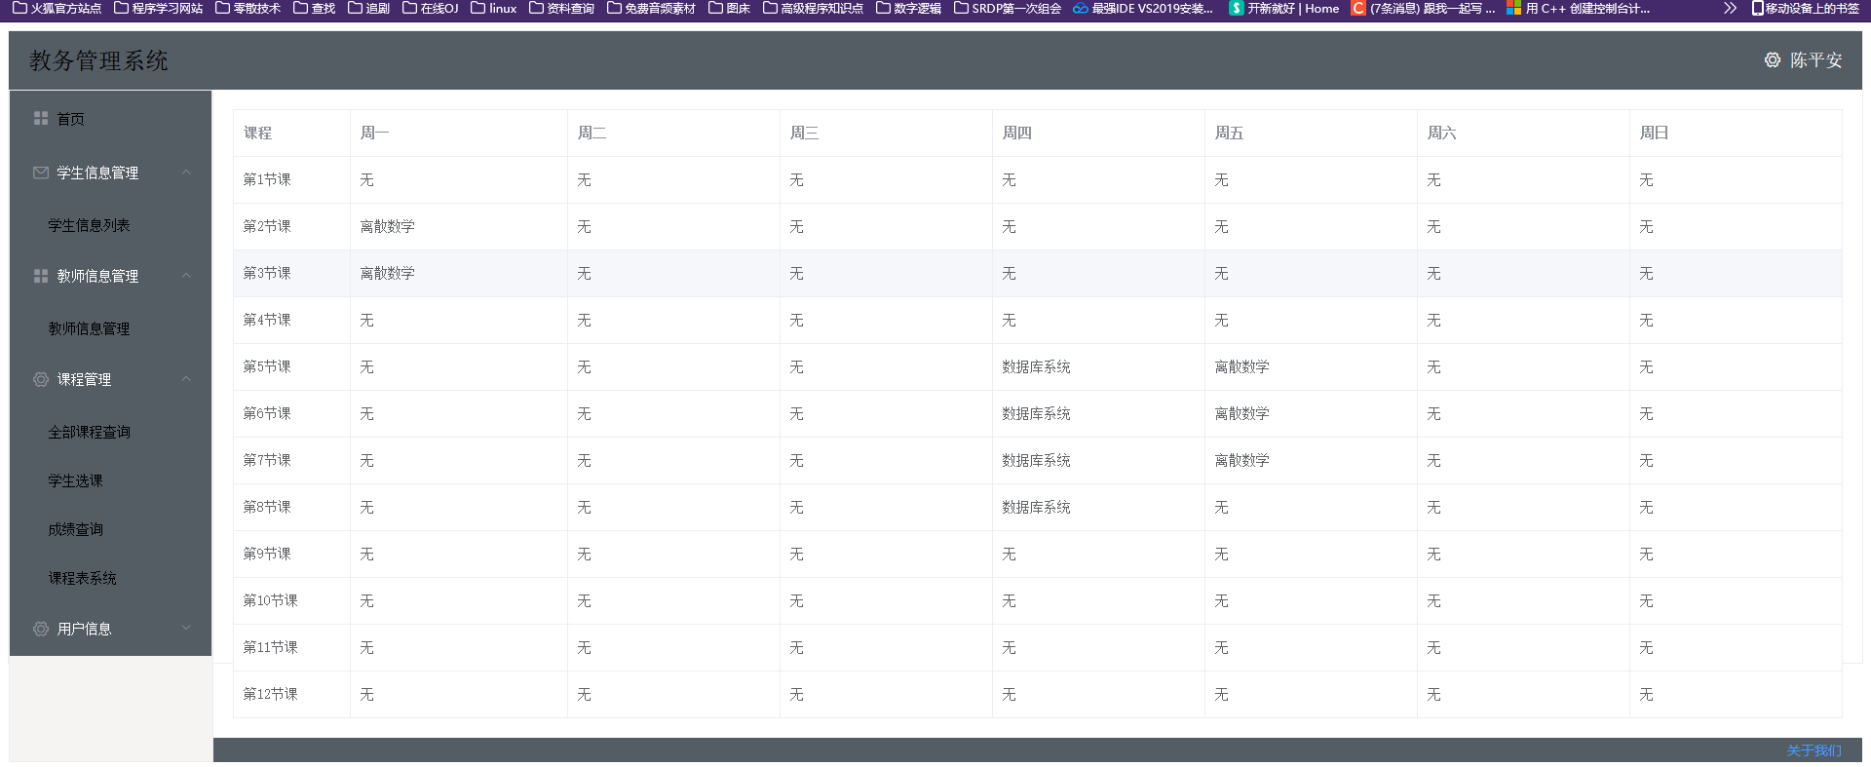
特色功能汇报：课程表

Slide 24
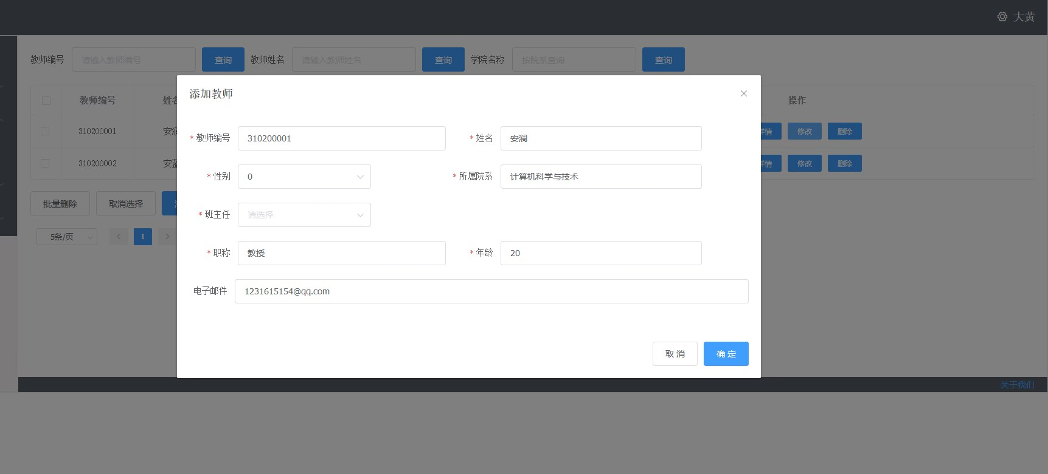
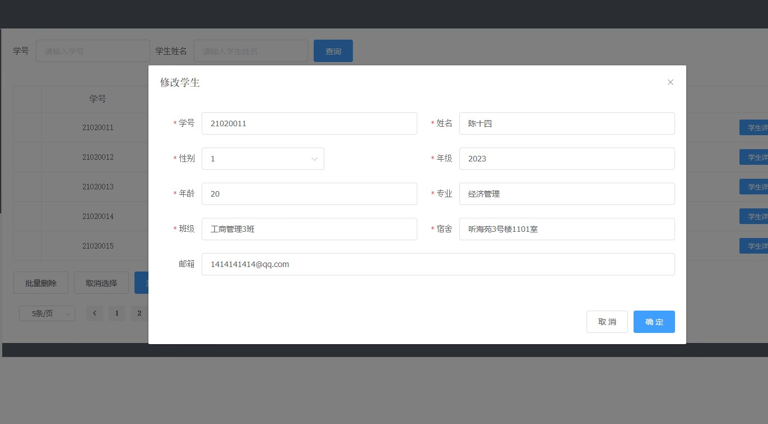
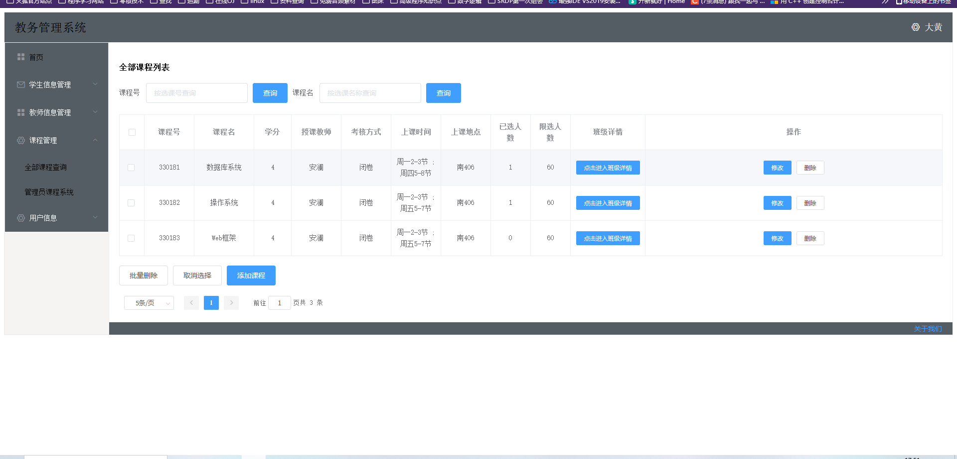
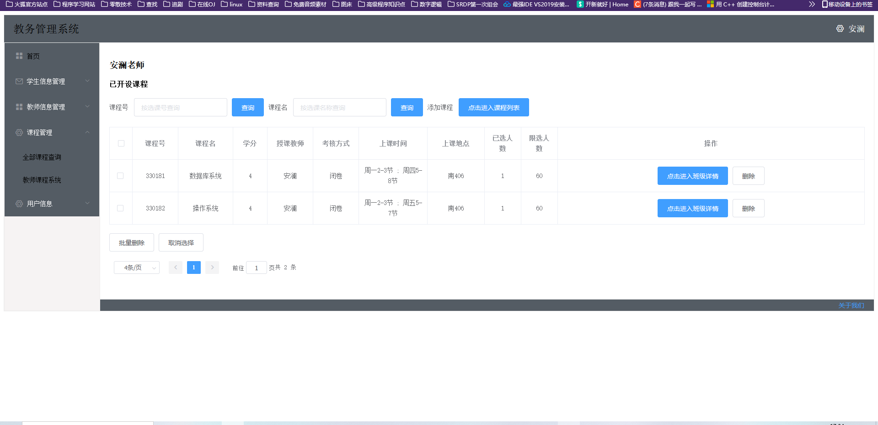
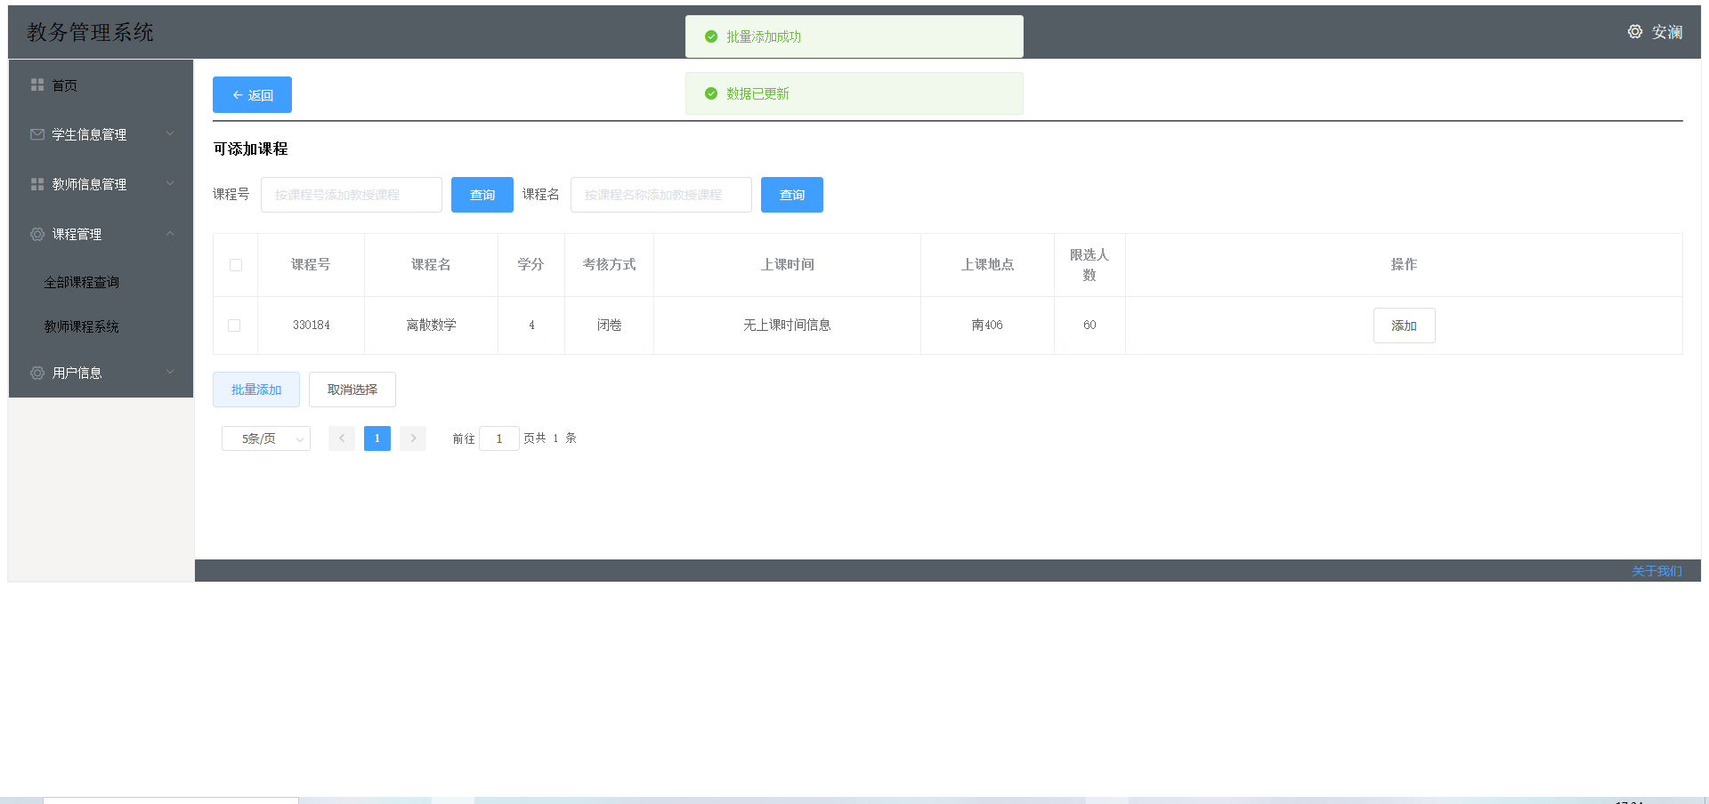
特色功能汇报：教师及管理员课程管理

Slide 25
感谢观看

